Slide 1
ĐIỀU KHIỂN ĐỘNG CƠ DC ENCODER
Nhóm 1
Giảng viên hướng dẫn: Đỗ Anh Tuấn

Slide 2
Thành viên nhóm
Lê Sơn Tùng
Lê Trung Kiên
Ngô Hoài Nam
Từ Văn Hoài Nam
Phạm Thu Thủy
Nguyễn Phan Ngọc Anh
Trần Tuấn Phong

Slide 3
Nội dung
Tổng quan về bộ điều khiển PID
Giới thiệu.
Các thành phần trong bộ điều khiển.
Một số phương pháp điều chỉnh độ lợi.
Thiết kế hệ thống.
Thực nghiệm.
Kết quả.

Slide 4
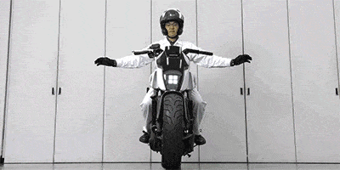
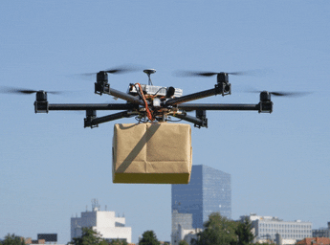

Tổng quan về bộ điều khiển PID
Giới thiệu
Ứng dụng của tự động hóa:
Hình 1.a: Xe cân bằng.
Hình 1.b: Thiết bị bay không người lái.
Hình 1.c: Tên lửa Kalibr.
Bộ điều khiển PID:
PID là một cơ chế phản hồi vòng điều khiển được sử dụng rộng rãi trong các hệ thống điều khiển tự động.
Bộ điều khiển PID sẽ tính toán và điều khiển hệ thống sao cho sai số hệ thống (Error) đạt mức nhỏ nhất.

Slide 5
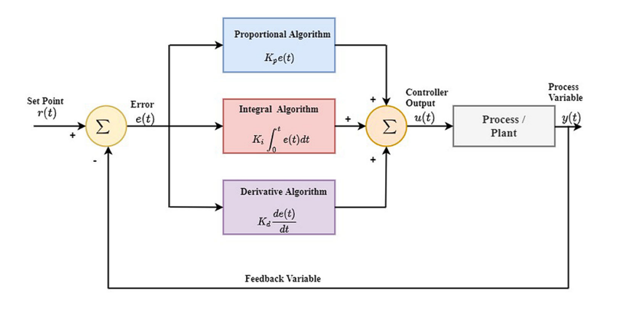
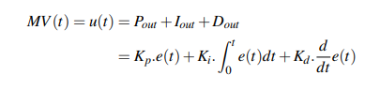
I. Tổng quan về bộ điều khiển PID
Bộ điều khiển PID
Hình 2: Cấu trúc của bộ điều khiển PID.

Slide 6
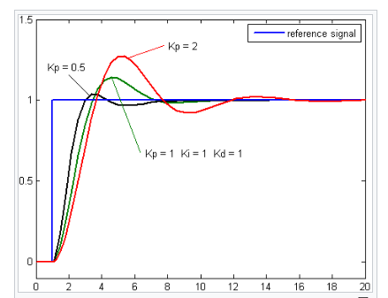
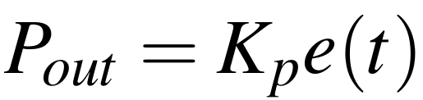
Tổng quan về bộ điều khiển PID
2. Các thành phần trong bộ điều khiển.
Thành phần tỷ lệ (P - Proportional)
Làm thay đổi giá trị đầu ra, tỷ lệ với giá trị sai số hiện tại.
Độ lợi tỷ lệ quá cao, hệ thống không ổn định.
Độ lợi nhỏ, hệ thống kém nhạy.
Đóng góp phần lớn sự thay đổi đầu ra.
Hình 3: Đồ thị PV theo thời gian với ba giá trị Kp (Ki và Kd là hằng số).

Slide 7
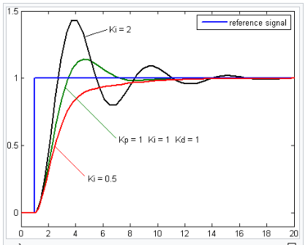
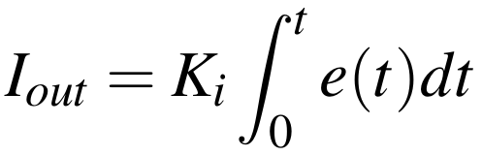
Tổng quan về bộ điều khiển PID
b. Thành phần tích phân (I - Proportional)
Tỉ lệ với biên độ và thời gian xảy ra sai số.
Cộng dồn các sai số tức thời theo thời gian, cho ra tích lũy sai số.
Tăng tốc độ di chuyển của hệ thống về phía điểm đặt (setpoint).
Độ lợi quá lớn, hệ thống có thể vọt lố.
Hình 4: Đồ thị PV theo thời gian với ba giá trị Ki (Kp và Kd là hằng số).

Slide 8
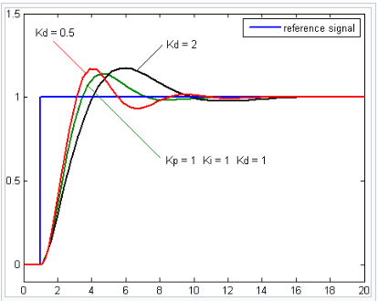
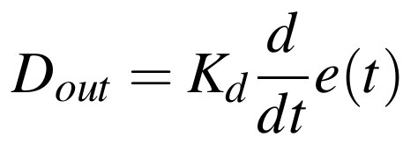
Tổng quan về bộ điều khiển PID
c. Thành phần đạo hàm (D - Derivative)
Độ dốc của sai số theo thời gian (đạo hàm bậc một) chính là tốc độ thay đổi sai số.
Đạo hàm dự đoán hành vi của hệ thống từ đó cải thiện ổn định của hệ thống.
Làm giảm biên độ vọt lố được tạo ra bởi thành phần tích phân.
Tăng cường độ ổn định.
Hình 5: Đồ thị PV theo thời gian với ba giá trị Kd (Kp và Ki là hằng số).

Slide 9
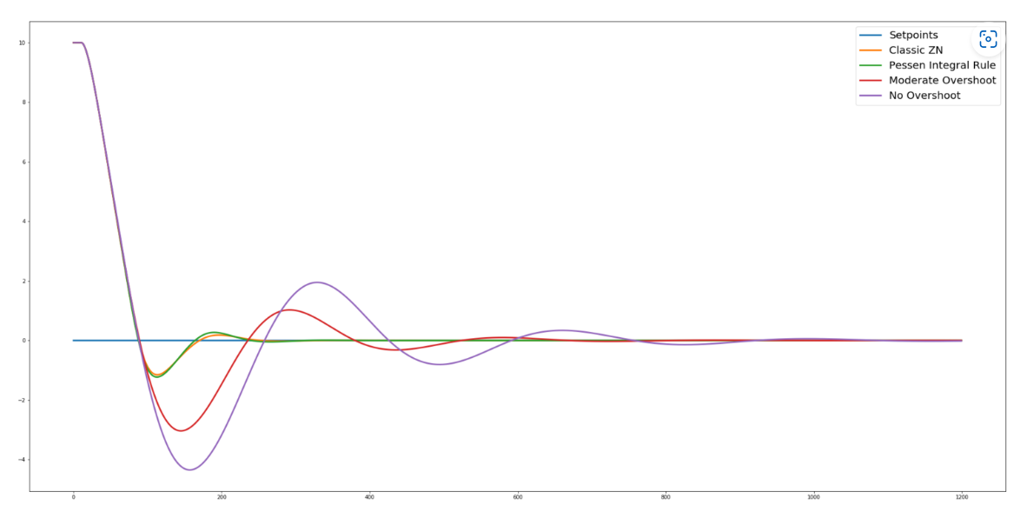
Tổng quan về bộ điều khiển PID
3. Một số phương pháp hiệu chỉnh độ lợi.
Phương pháp chỉnh thủ công.
Là phương pháp hiệu chỉnh đơn giản, dễ dàng.
Không cần thiết phải có mô hình chi tiết về toán học của hệ thống.
Nhược điểm: mất nhiều thời gian, người hiệu chỉnh cần có kinh nghiệm.
Hình 6: Minh họa phương pháp hiệu chỉnh thủ công.

Slide 10
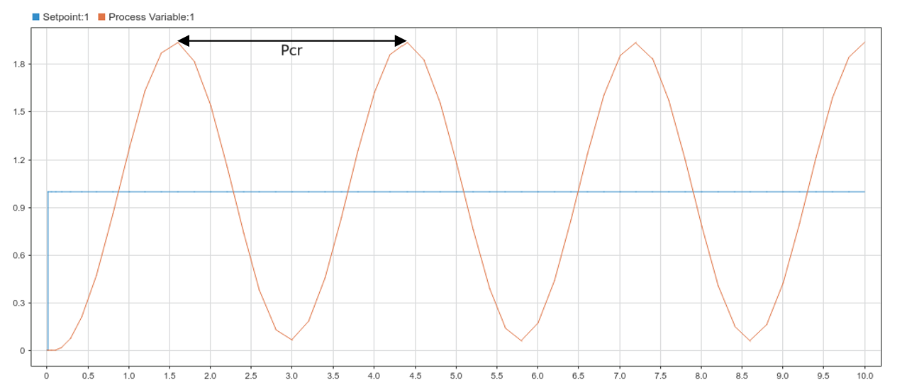
I. Tổng quan về bộ điều khiển PID
b. Phương pháp Ziegler–Nichols 2.
Được đưa ra bởi John G. Ziegler và Nathaniel B. Nichols vào những năm 1940.
Các bước:
Chỉnh độ lợi (Kp, Ki, Kd) về 0.
Tăng Kp cho hệ dao động với biên độ không đổi, đặt
giá trị này là Kcr.
Tìm chu kì dao động (Pcr).
Hình 7: Minh họa phương pháp Ziegler-Nichols 2.

Slide 11
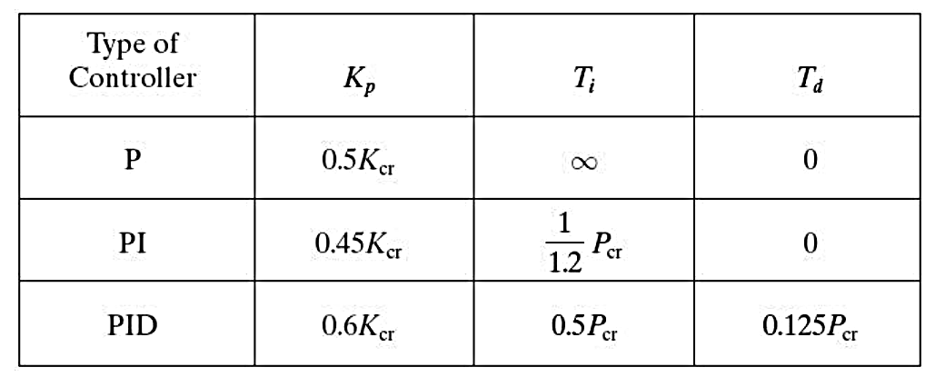
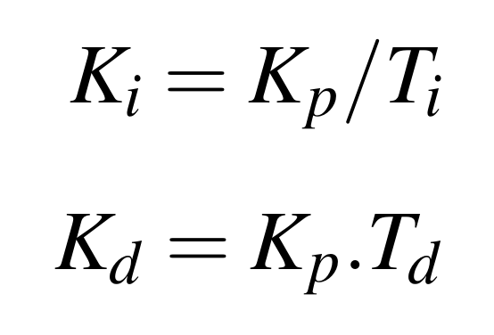
I. Tổng quan về bộ điều khiển PID
b. Phương pháp Ziegler–Nichols.
Sử dụng bảng để tìm độ lợi.
Xác định Ki và Kd:
Hình 8: Bảng Ziegler-Nichols 2.

Slide 12
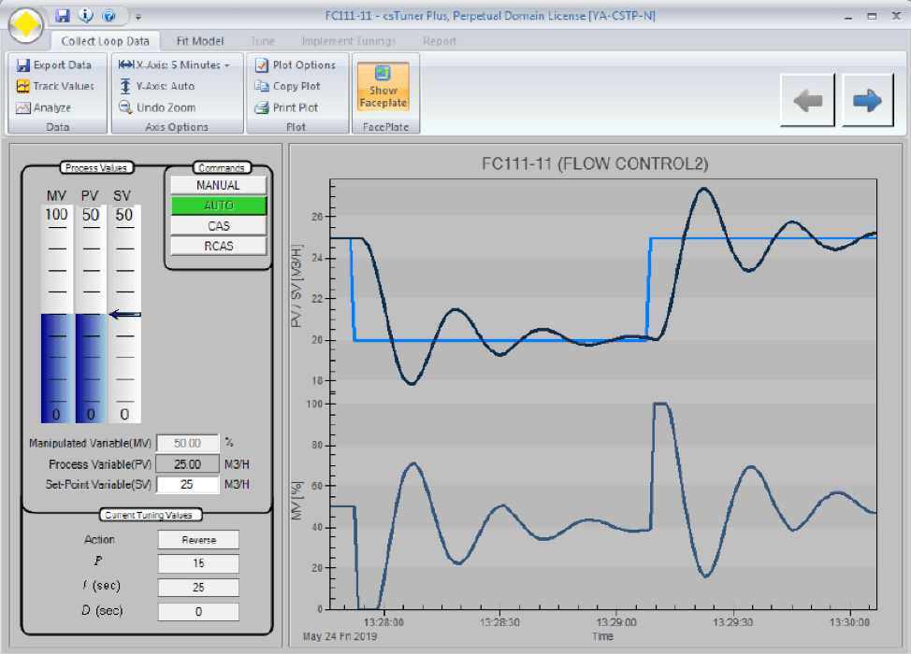
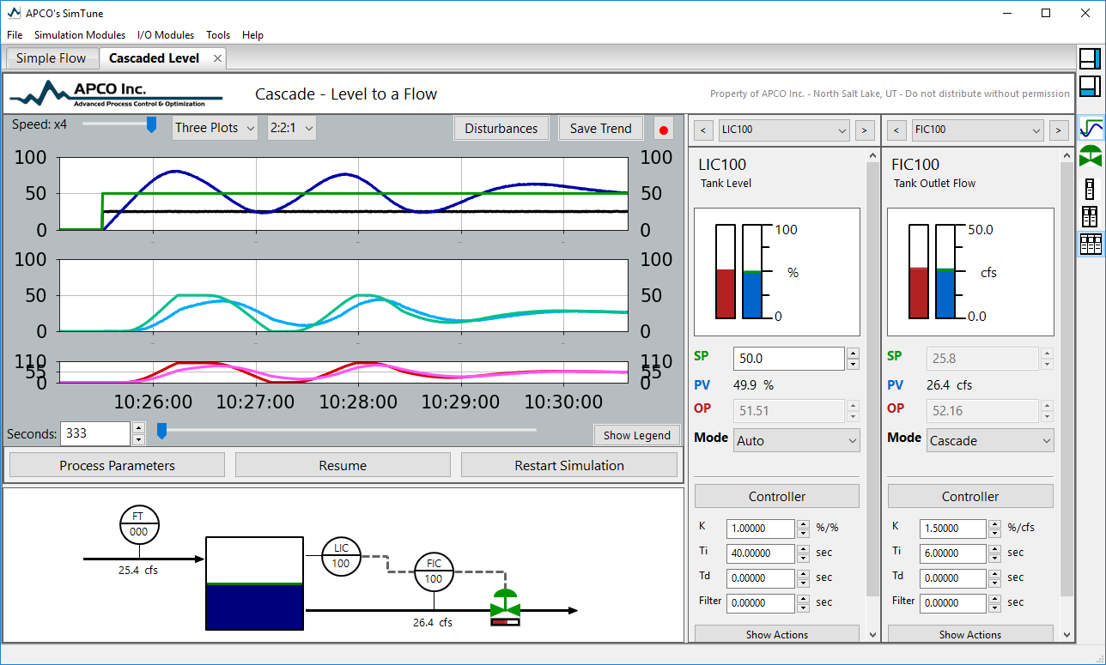
I. Tổng quan về bộ điều khiển PID
Phương pháp sử dụng phần mềm chuyên dụng.
Là phương pháp điều chỉnh chắc chắn, chính xác.
Giúp tối ưu hóa hiệu suất hệ thống, dễ dàng điều chỉnh và khả năng đáp ứng linh hoạt.
Hạn chế là tốn kém chi phí và cần hiểu rõ về chuyên môn cũng như hệ thống.
Hình 9.a: Phần mềm csTuner.
Hình 9.b: Phần mềm SimTune.

Slide 13
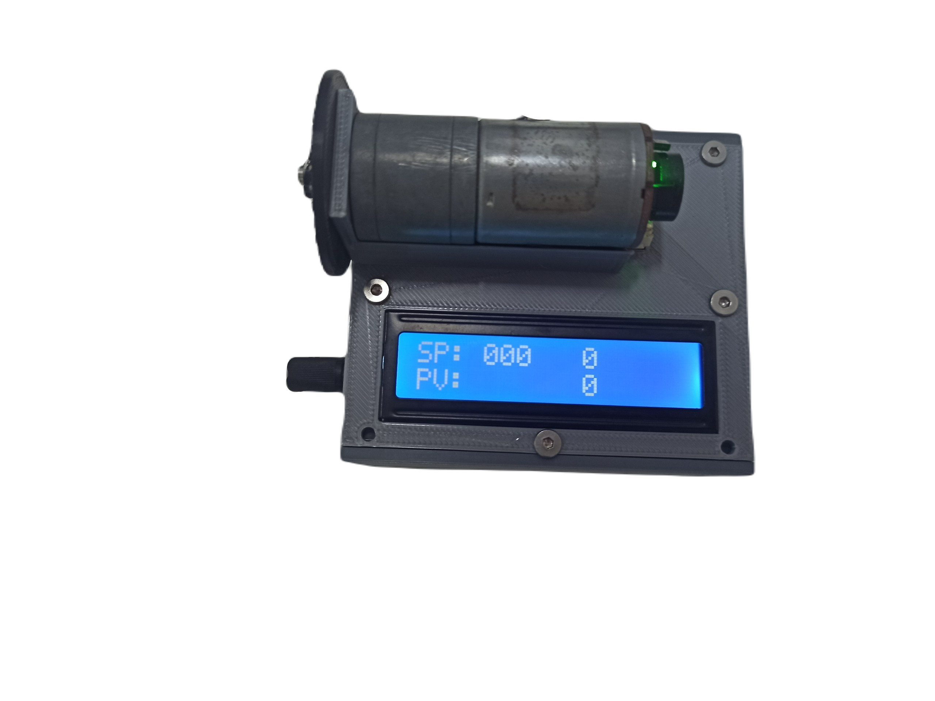
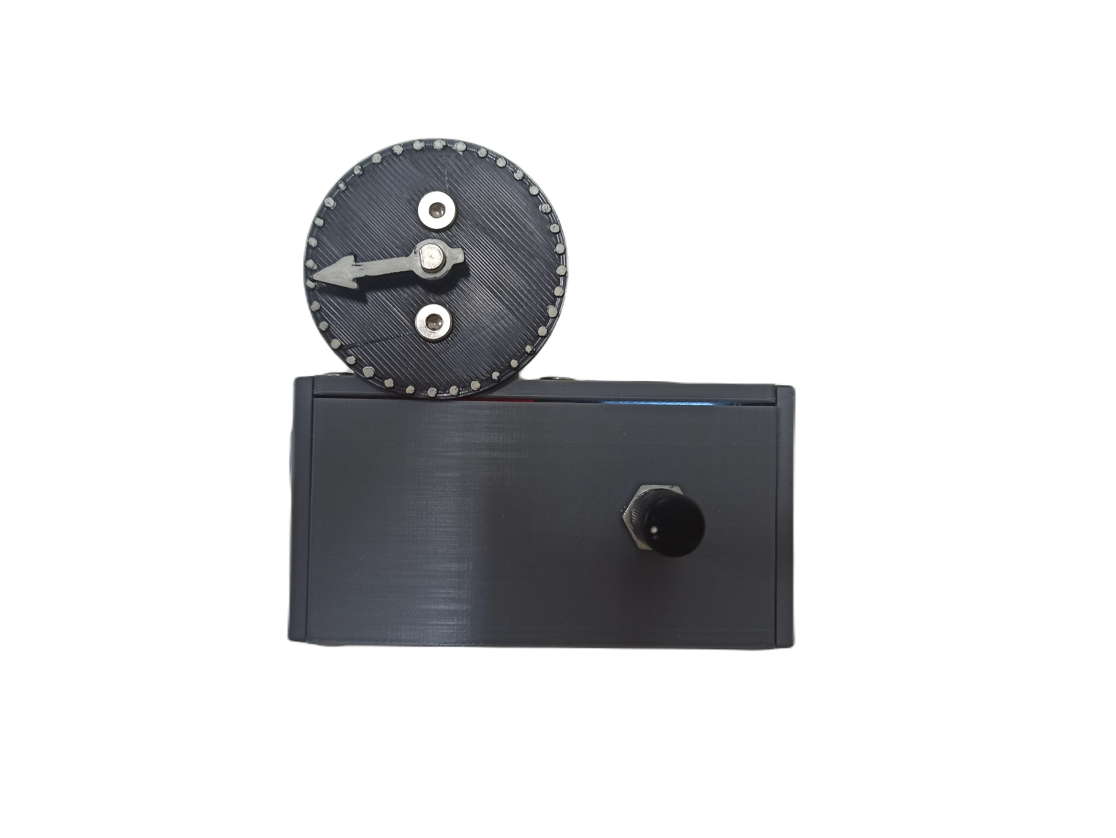
II. Thiết kế hệ thống
1. Mô hình điều khiển vị trí góc quay động cơ DC Encoder
a. Giới thiệu
Động cơ encoder có thể điều khiển hệ thống hoạt động hiệu quả và chính xác .
Encoder được ứng dụng rộng rãi để đo vị trí và điều khiển chính xác chuyển động của cánh tay robot trong các hệ thống sản xuất và lắp ráp tự động.
Hình 10: Mô hình động cơ DC Encoder.

Slide 14
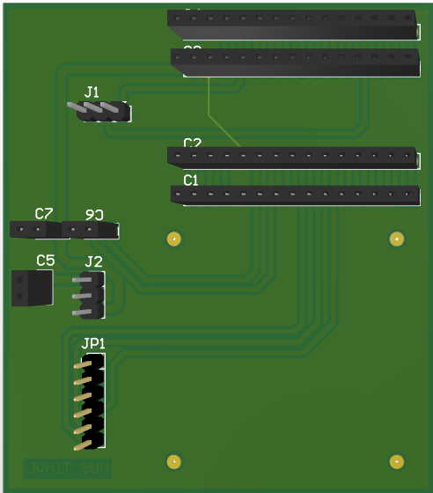
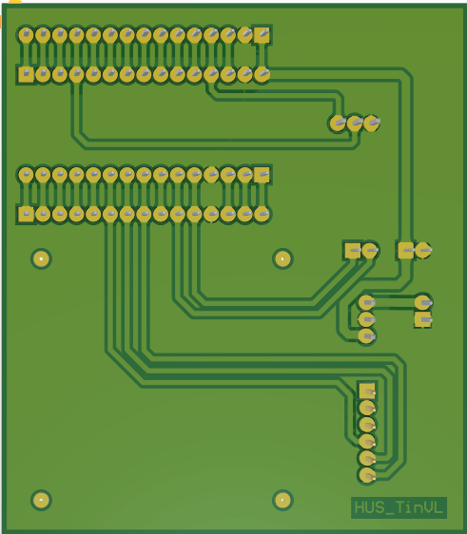
II. Thiết kế hệ thống
1. Mô hình điều khiển vị trí góc quay động cơ DC Encoder
b. Thiết kế phần cứng
Hình 11: Mô phỏng thiết kế mạch điện hệ thống bằng phần mềm Altium.

Slide 15
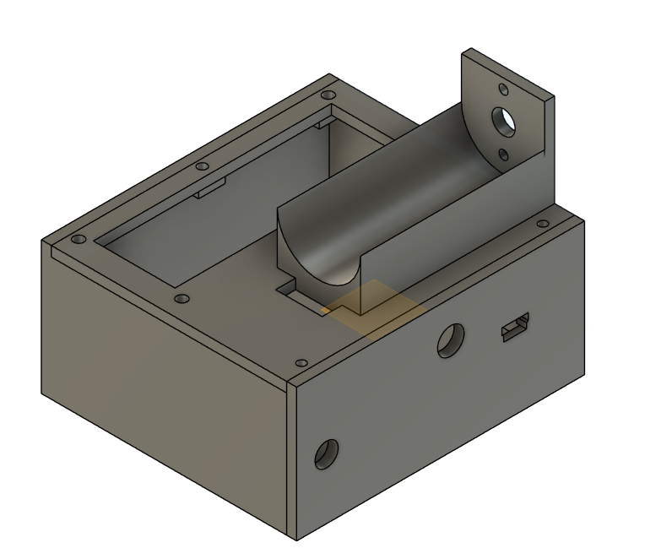
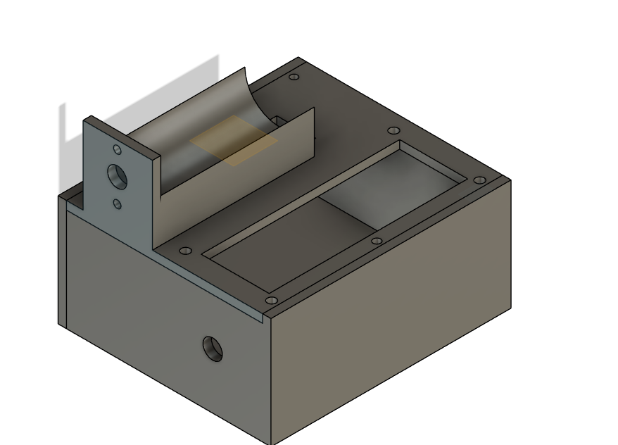
II. Thiết kế hệ thống
1. Mô hình điều khiển vị trí góc quay động cơ DC Encoder
b. Thiết kế phần cứng
Hình 12: Thiết kế 3D vỏ hộp bằng phần mềm Fusion 360.

Slide 16
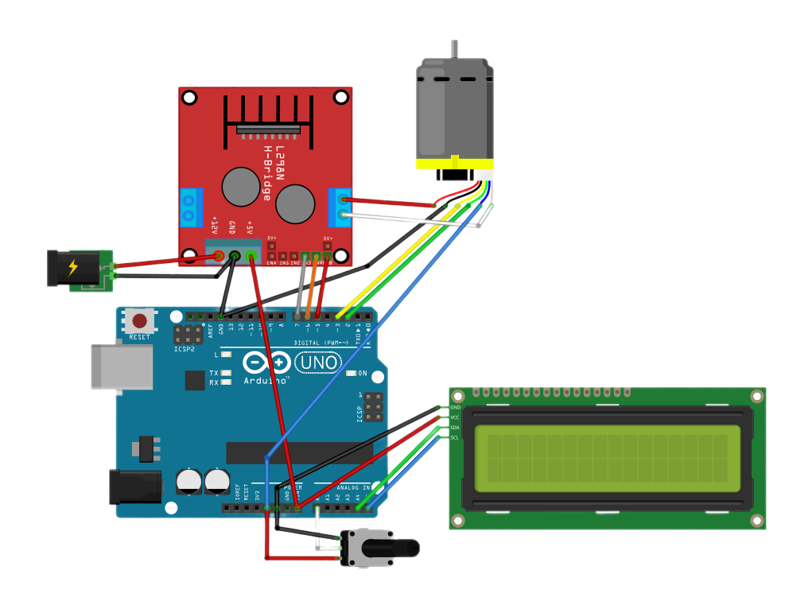
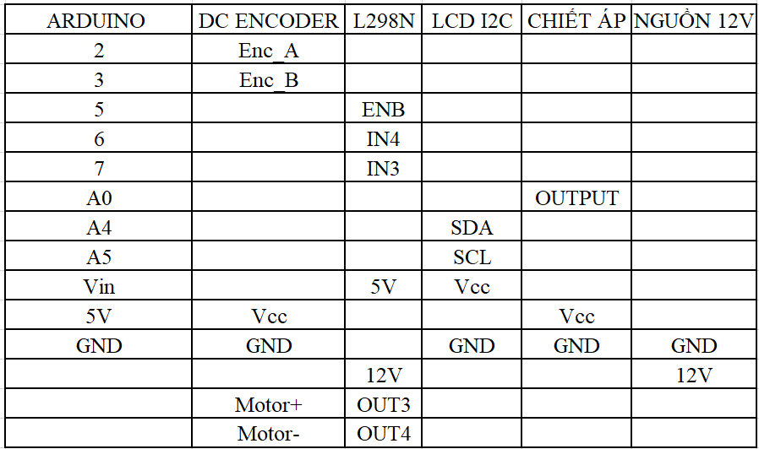
II. Thiết kế hệ thống
1. Mô hình điều khiển vị trí góc quay động cơ DC Encoder
c. Kết nối phần cứng hệ thống
Hình 13: Sơ đồ chân mô hình.

Slide 17
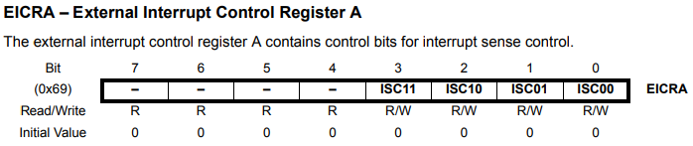
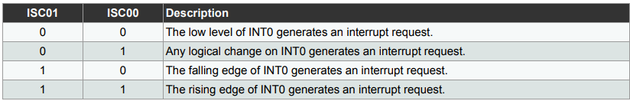
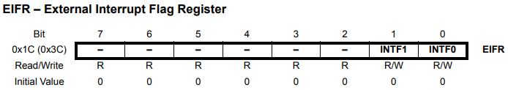
II. Thiết kế hệ thống
2. Các chế độ được sử dụng trong mô hình
2.1. External Interrupt
- Thanh ghi điều khiển
- Thanh ghi cờ ngắt

Slide 18
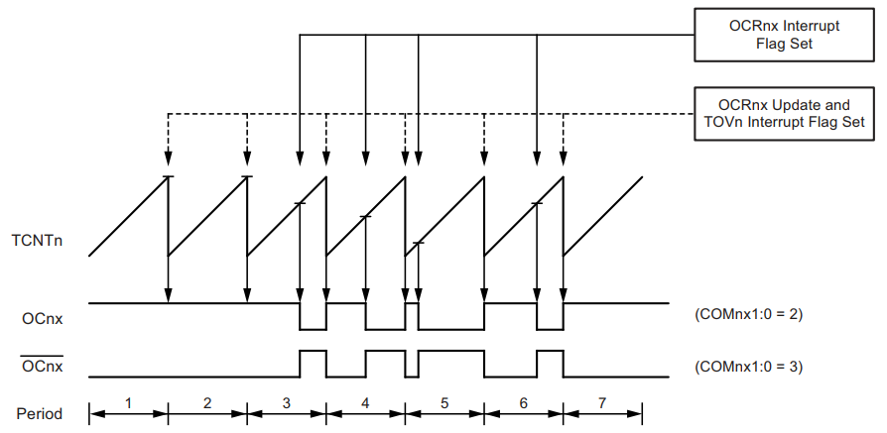
II. Thiết kế hệ thống
2. Các chế độ được sử dụng trong mô hình
2.2. Chế độ tạo xung Fast PWM (Timer ở chế độ Compare Mode)
Hình 15: Minh họa chế độ Fast PWM.

Slide 19
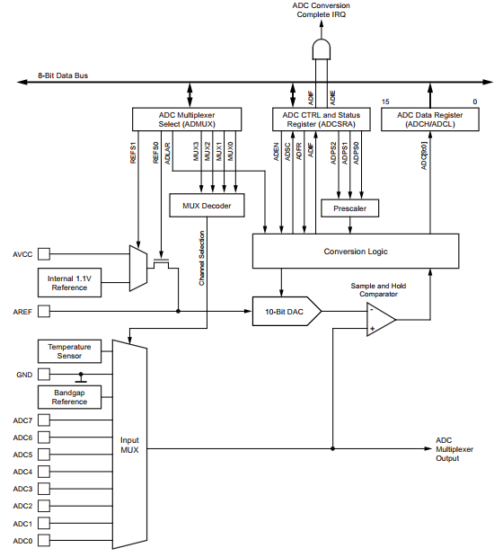
II. Thiết kế hệ thống
2. Các chế độ được sử dụng trong mô hình
2.3. Analog to Digital Converter - ADC
- Sơ đồ khối của ADC
Hình 16: Sơ đồ khối của ADC trên ATmega328p.

Slide 20
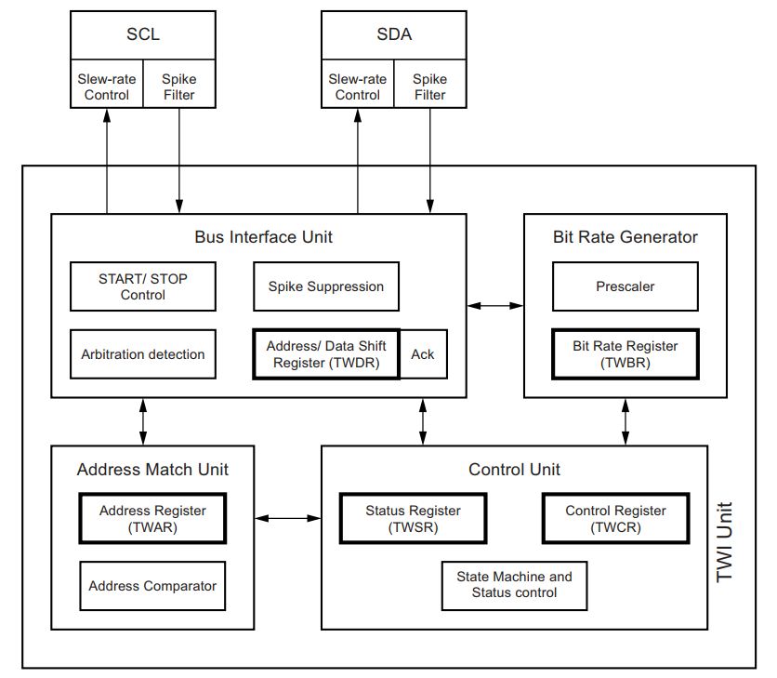
II. Thiết kế hệ thống
2. Các chế độ được sử dụng trong mô hình
2.4. Giao tiếp TWI
- Cấu tạo khối TWI trong AVR
Hình 17: Cấu tạo khối TWI trên ATmega328p.

Slide 21
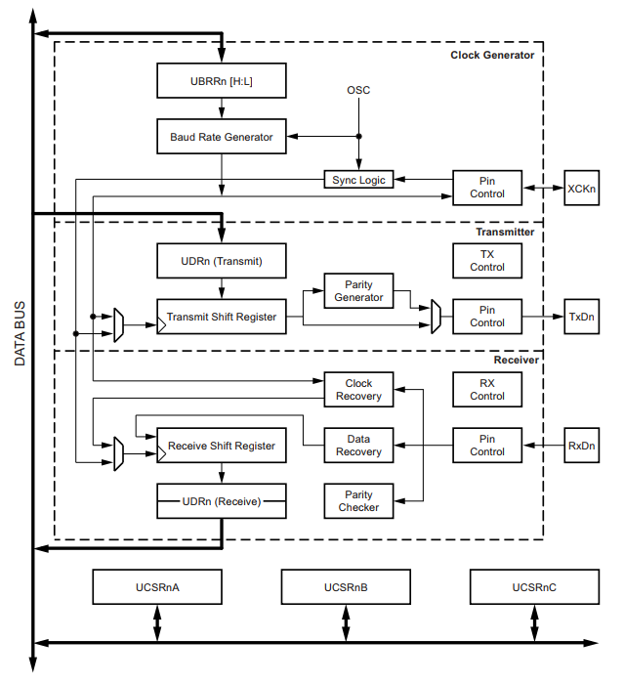
II. Thiết kế hệ thống
2. Các chế độ được sử dụng trong mô hình
2.5. Giao tiếp USART
- Cấu tạo khối USART trong AVR
Hình 18: Cấu tạo khối USART trên ATmega328p.

Slide 22
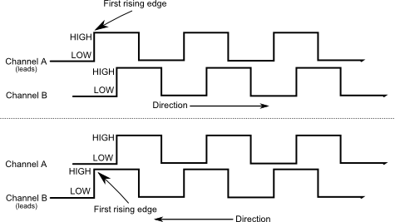
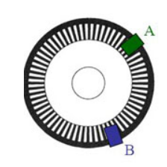
II. Thiết kế hệ thống
3. Sử dụng ngắt ngoài cho Encoder
Hình 19: Sử dụng ngắt ngoài để xác định chiều quay của Encoder

Slide 23
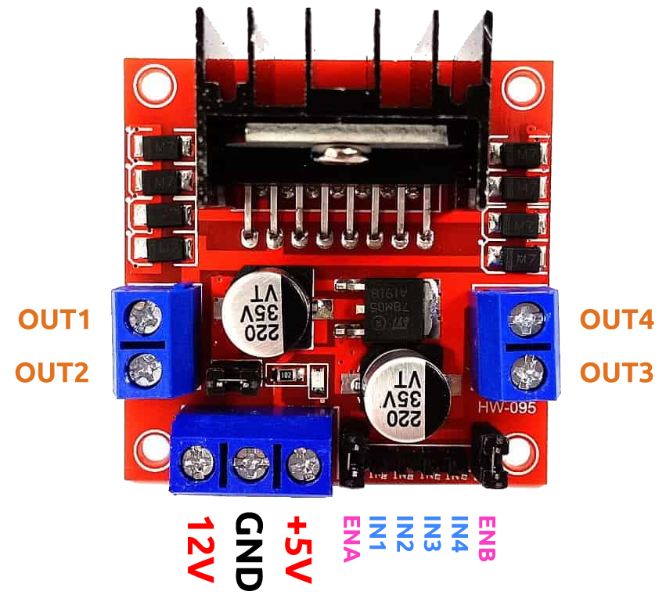
II. Thiết kế hệ thống
4. Điều khiển tốc độ và chiều quay động cơ
OCR0B
PD7
PD6
Hình 20: Module điều khiển động cơ L298N

Slide 24
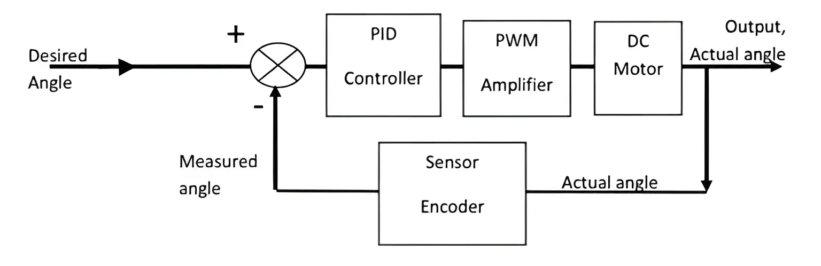
II. Thiết kế hệ thống
4. Sơ đồ khối hệ thống
Hình 21: Sơ đồ khối mô hình động cơ DC Encoder.

Slide 25
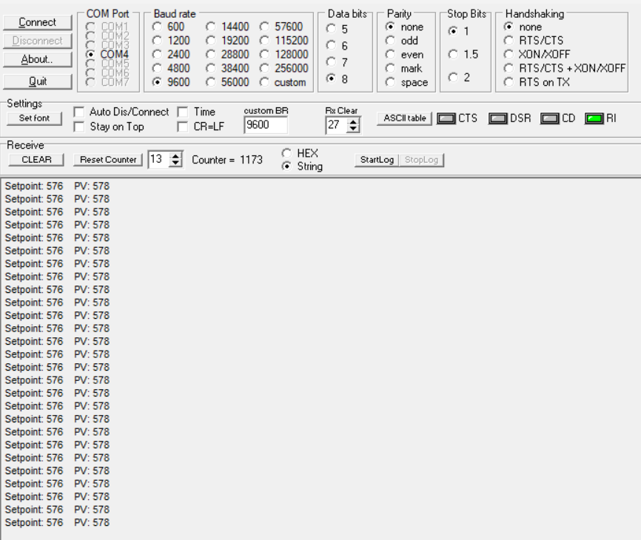
III. Thực nghiệm
1. Với bộ điều khiển PD.
- Đáp ứng hệ thống.
Hình 22a: Đáp ứng hệ thống của mô hình với bộ điều khiển PD.

Slide 26
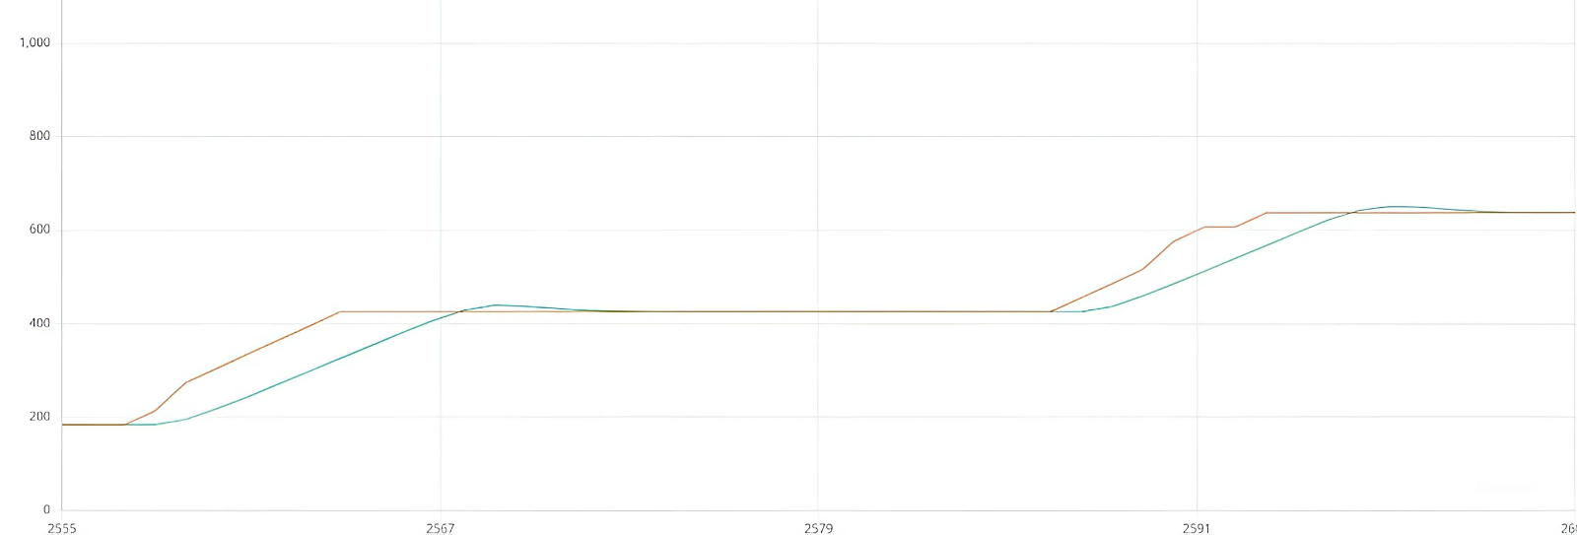
III. Thực nghiệm
1. Với bộ điều khiển PD.
- Đáp ứng hệ thống.
Setpoint
Process Variable
Hình 22b: Đáp ứng hệ thống của mô hình với bộ điều khiển PD.

Slide 27
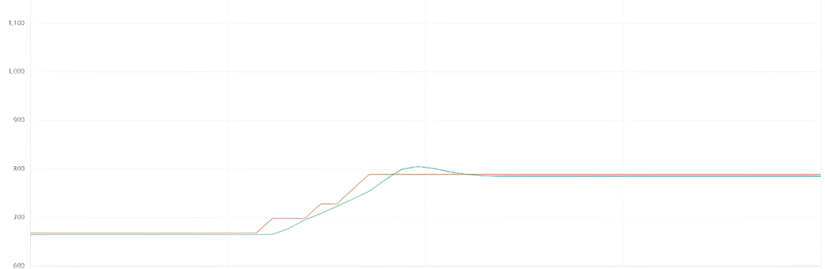
III. Thực nghiệm
1. Với bộ điều khiển PD.
- Đáp ứng hệ thống.
Setpoint
Process Variable
Hình 22c: Đáp ứng hệ thống của mô hình với bộ điều khiển PD.

Slide 28
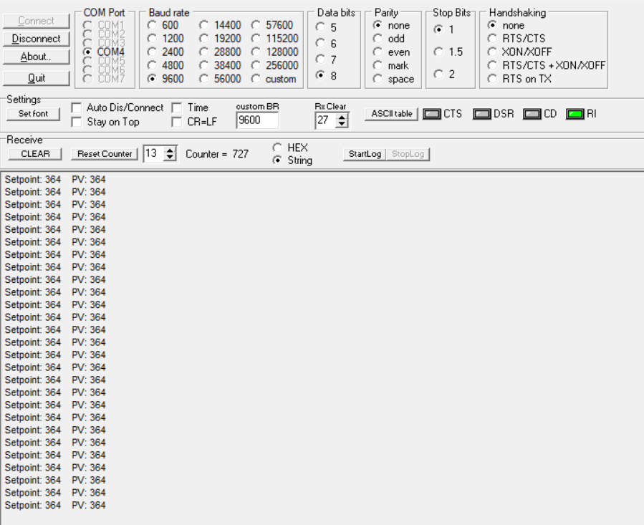
III. Thực nghiệm
2. Với bộ điều khiển PID.
- Đáp ứng hệ thống.
Hình 23a: Đáp ứng hệ thống của mô hình với bộ điều khiển PID.

Slide 29
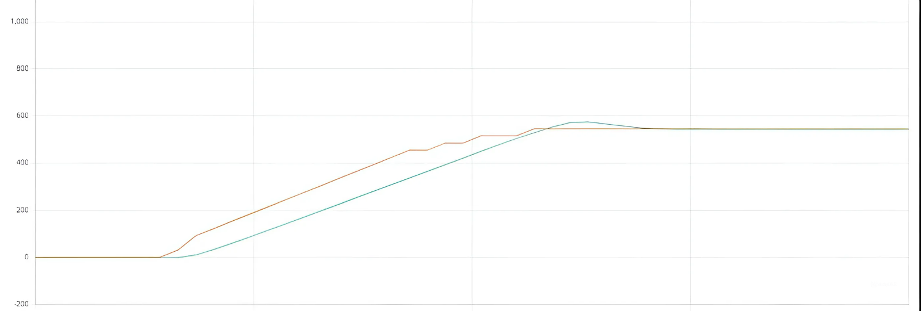
III. Thực nghiệm
2. Với bộ điều khiển PID.
- Đáp ứng hệ thống.
Setpoint
Process Variable
Hình 23b: Đáp ứng hệ thống của mô hình với bộ điều khiển PID.

Slide 30
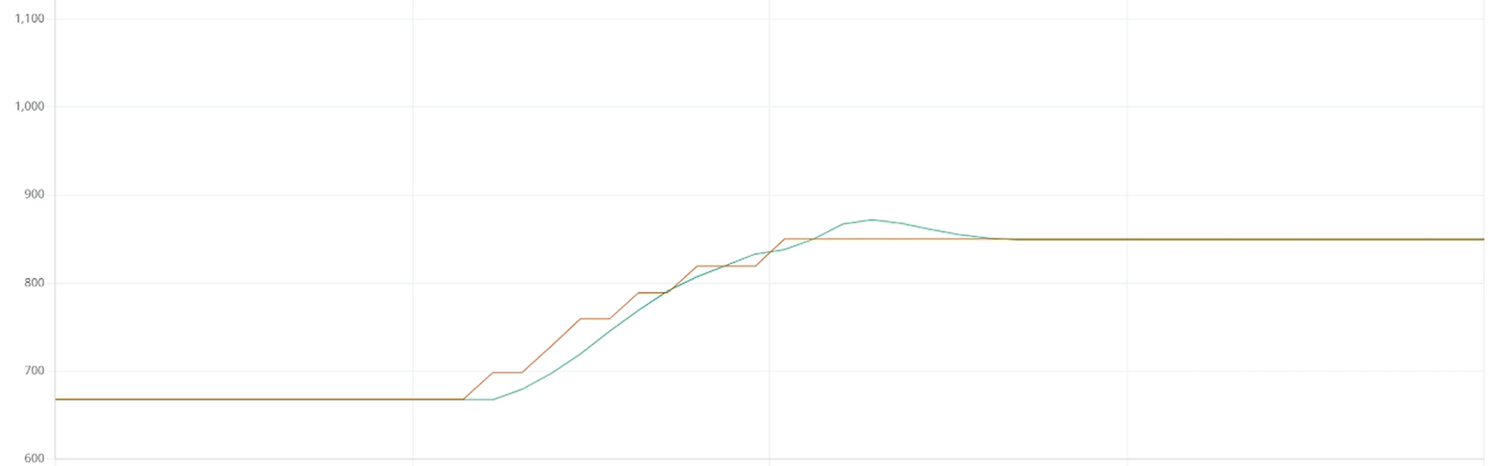
III. Thực nghiệm
2. Với bộ điều khiển PID.
- Đáp ứng hệ thống.
Setpoint
Process Variable
Hình 23c: Đáp ứng hệ thống của mô hình với bộ điều khiển PID.

Slide 31
IV. Kết quả.
Kết quả đạt được
Đã tự xây dựng hệ thống phần cứng minh họa.
Tự phát triển chương trình để mô tả thuật toán điều khiển PID.
Khảo sát hoạt động của hệ thống có sử dụng thuật toán PID.
Mô hình có thể quay theo điểm setpoint cho trước.
Tốc độ đáp ứng nhanh, chính xác.

Slide 32
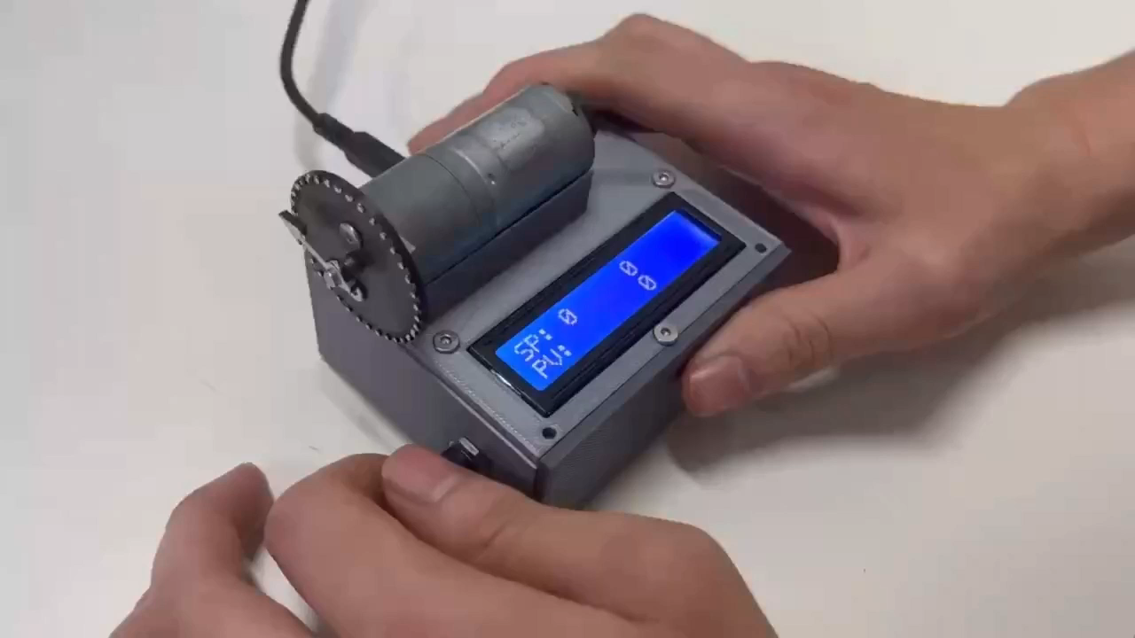
IV. Kết quả.
2. Hoạt động của mô hình điều khiển vị trí góc quay động cơ.

Slide 33
IV. Kết quả.
3. Kết luận và định hướng phát triển.
Kết luận:
Bộ điều khiển PID mang lại độ ổn định cao.
Cơ cấu điều khiển đơn giản.
Tiết kiệm chi phí, thời gian, hiệu quả cao.
Ngày nay bộ điều khiển PID vẫn được sử dụng rộng rãi.
Một số định hướng phát triển:
Sử dụng bộ điều khiển PID để xây dựng một số hệ thống thực tế phức tạp khác:
Mô hình drone.
Mô hình xe segway.
Lò nhiệt.
Tìm hiểu các biến thể khác của bộ điều khiển PID.

Slide 34
THANK YOU

